Slide 1
t?
Beste promotiekameraden,
Om onze 50 jarige jubileum van ons ingenieursschap te vieren heb ik de vrijheid genomen een kleine Power point voorstelling te maken.
Bij gebrek aan het verdwenen promotieboek heb ik me moeten tevreden stellen met de enkele foto’s die ikzelf nog in mijn fotoalbum heb.
50 jaar Ir, ja, maar ook en vooral 55 jaar 116de Pol. 5 jaar van intens samen leven, samen wonen, samen lachen en afzien. Dit is wel een klein overzicht van deze jaren waard, niet?

Slide 2
50 Years Ir

Slide 3
55 Years 116 Pol

Slide 4
Mais avant de commencer un aperçu de ces 5 longues mais belles années, je crois qu’un petit moment de sérénité s’impose.
Une petite minute pour penser à nos camarades de prom qui nous ont quittés. Cyril Bombi tué à Stanleyville après être torturé par les Simbas en 1964 (3^{ième} année). René De Paepe, mort trop jeune d’un cancer. Michel Vansintejan qui nous a quitté trop vite . Bernard Dubois mort après une longue période d’invalidité due à un infarctus cérébral.
Je ne sais pas si certains amis de notre prom avec lesquels nous avons perdu contact sont encore en vie, ci non, nous les incluons ici dans nos pensées.

Slide 5
In Memoriam
Bombi C.
De Paepe R.
Vansintejan M.
Dubois B.
              We will never forget them

Slide 6
55 jaar 116de. Na verschillende periodes van ingangsexamens tijdens het paasverlof en na het eindexamen van de humaniora word de lijst vrijgegeven van de geslaagden en 50 best geplaatsten die de 116de pol prom zullen worden eind augustus 1961. September 1961 komt deze, dan nog heterogene groep, bijeen. Het merendeel gesproten uit de cadettenscholen van Laken en Lier

Slide 7
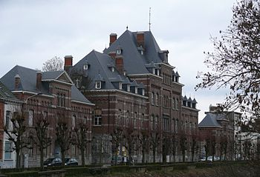
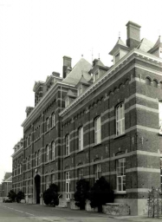
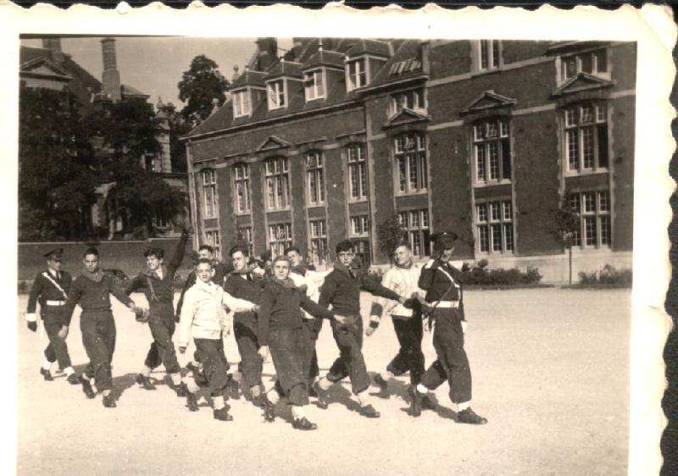
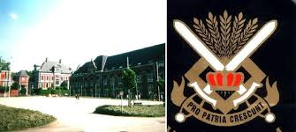
Gesproten uit de kweekscholen van Laken of Lier

Slide 8
Enkele zeldzame exemplaren gesproten uit de burger Colleges of Athenea.

Slide 9
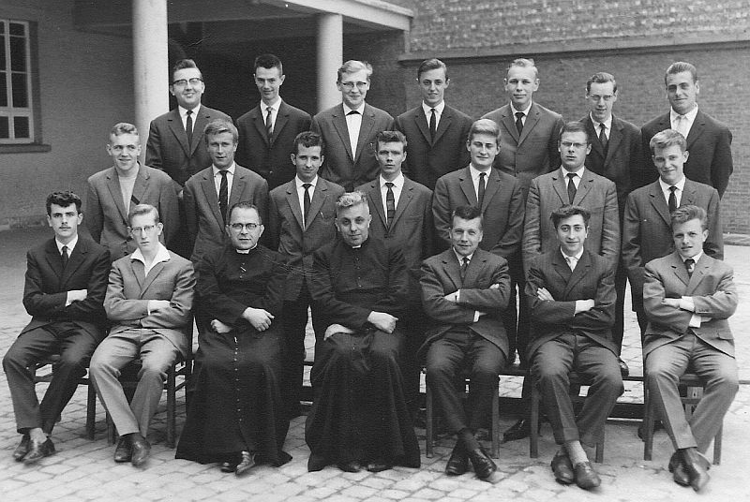
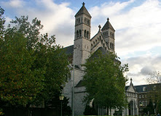
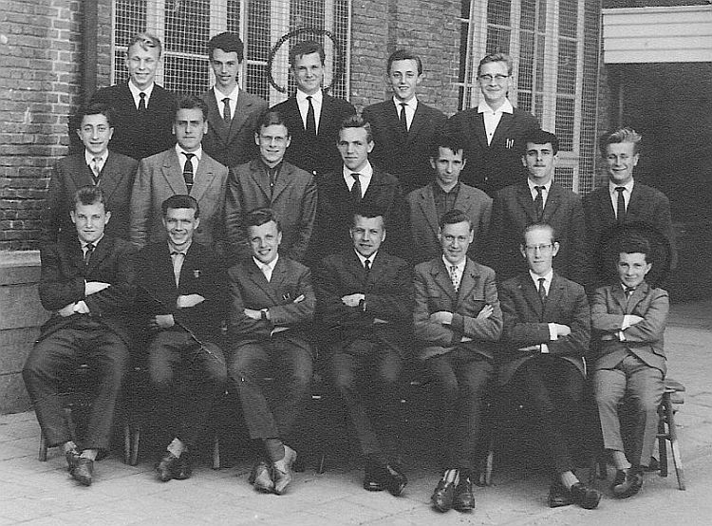
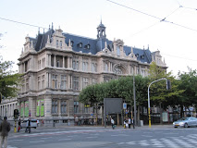
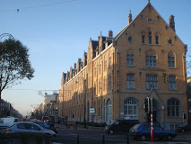
Of uit de burger Colleges of Athenea

Slide 10
Het geheel van cadetten en burgers wordt verscheept naar Kaulille om er gedrilld en gevormd te worden.

Slide 11
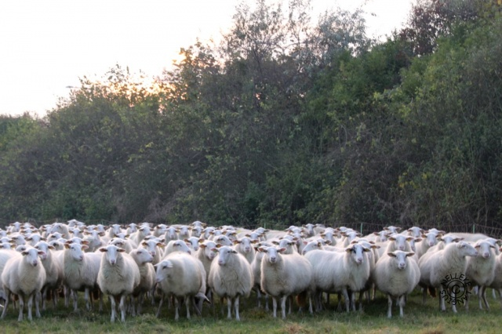
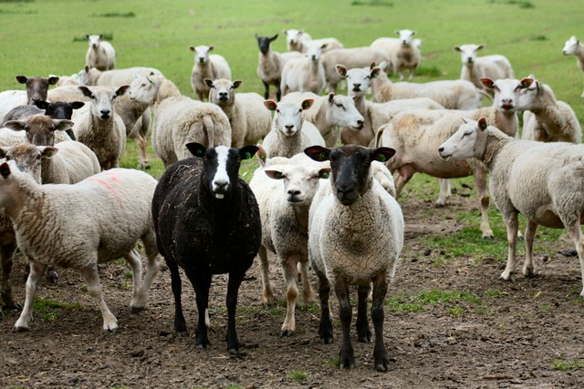
Sept 1961 Kaulille
De Cadetten De Burgers
Les Cadets Les Civils

Slide 12
. De 116de Pol is een realiteit en begint aan haar inleidingsfaze

Slide 14
amaai !!!!!

Slide 15
Pendant 2 mois, sous la conduite de sterke Jef, nous passons des pistes d’obstacles, nous apprenons à nettoyer les dalles des vieilles baraques de Kaulille en frottant avec nos bottines. Tous ensemble nous passons des longues marches avec notre « poule qui ne fait que perdre des poussins, la pauvre ».

Slide 16
1 sukkelaar 1 burger- 2 cadetten

Slide 18
Le repos du guerrier

Slide 19
Nous tournons autour du clocher de Peer pendant de longs kilomètres, nous astiquons nos bottines, profitons des rares moments de repos en dormant, faisant le mariole, chantant, nous entrainant à faire des chasses ou même…. ????

Slide 23
?????? ???????

Slide 24
Na anderhalve maand mogen we met Allerheiligen eventjes naar huis om dan terug te keren voor de laatste 14 dagen naar het koude Kaulille voor de laatste “finishing touch” aan onze opleiding. Het geheel wordt er afgesloten met een revue waarin de verschillende instructeurs eventjes door ons mogen in de verf gezet worden.

Slide 25
Revue 116 /101

Slide 26
Sterke Jef

Slide 28
En dan krijgen we de zo lang begeerde blauwe muts, gedaan met cadetten of burgers, alleen nog 116de Pol prom.

Slide 29
De blauwe mutsen- Les bérets bleus

Slide 31
En dan maar met zijn allen terug naar Brussel voor de blijde intrede in de KMS waar ons de “chers anciens” opwachten om ons een 3 weken lange harde infectie te laten ondergaan, pompen, rondins, marche du canard, kruipen, eventjes een revolutie doen, maar dan weer braafjes de anciens bedienen aan tafel.

Slide 32
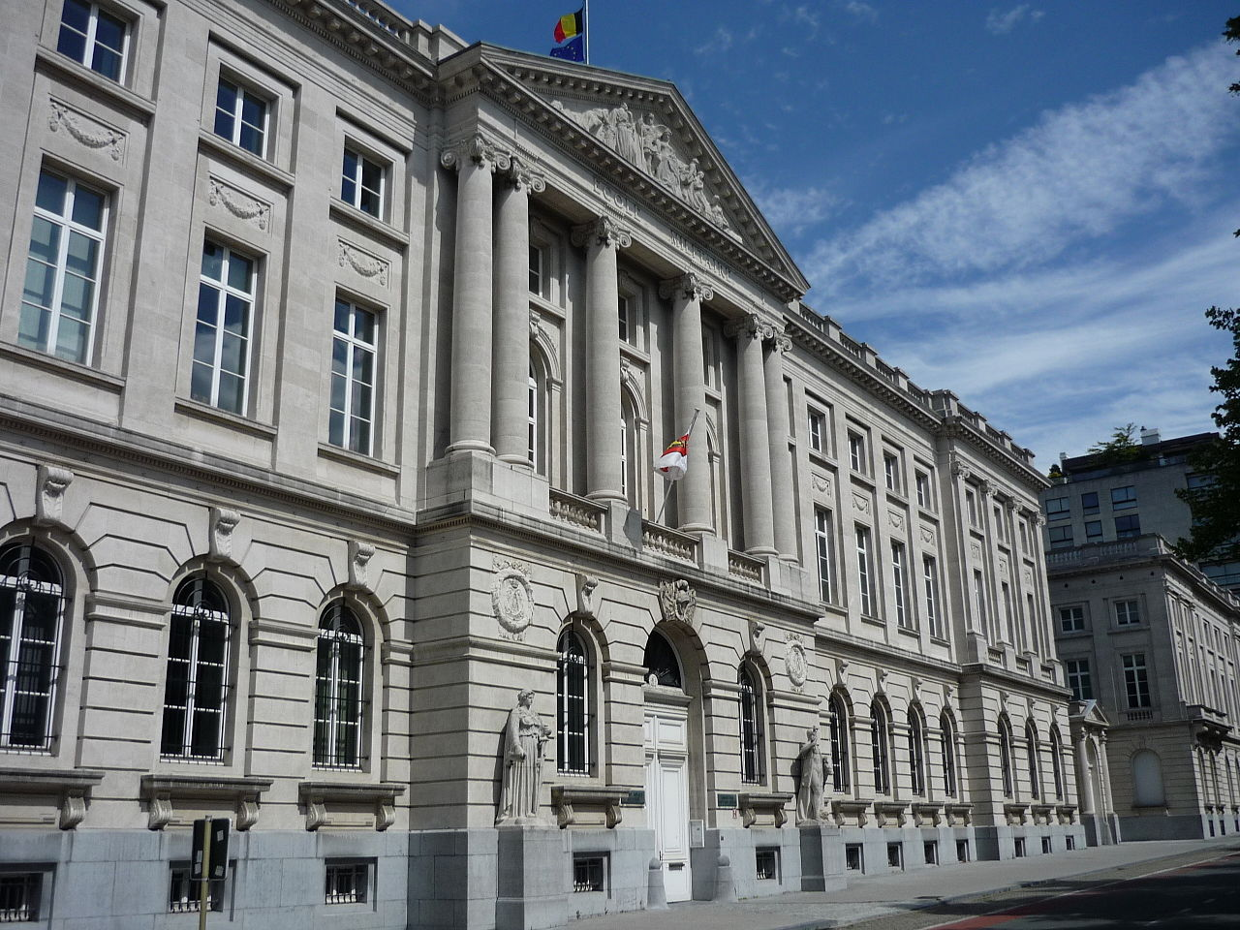
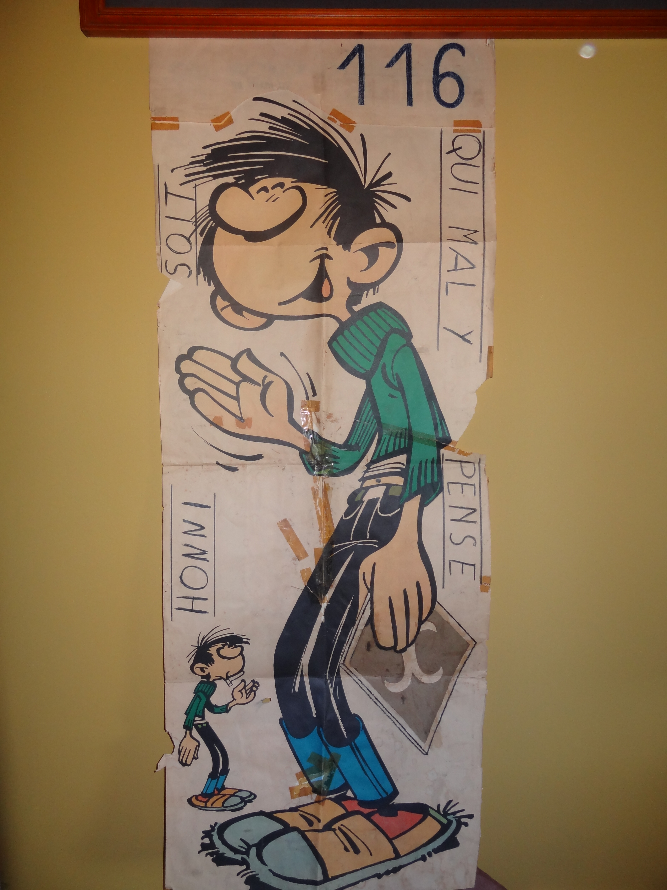
Nov 1961 KMS ERM

Slide 33
Infektie Infection

Slide 38
Apres le baptême nous voilà enfin jeunes élèves. Une seule salle d’étude ou certains essayent d’étudier mais ou d’autres pensent plutôt à jouer. Les intéros et les plattes se suivent mais ne se ressemblent pas et hélas après quelques mois certains de nos amis doivent nous quitter, ou bien le retour à la vie civile ou bien vers la 101 Tata.

Slide 39
Jeunes Elèves

Slide 42
Ce seront d’ailleurs les seuls Tatas qui pourront passer dans nos locaux sans se faire réprimander.

Slide 43
Intruder Intruder 101

Slide 46
Les jours de balles après les plattes nous obligent à faire le mur et quand vous vous faites coincer vous avez droit à un ticket pour la petite villa.
Contournable à condition de trouver un sosie qui répond à l’appel avec ou sans moustache.

Slide 47
Pampou sur la boite et la Petite Villa

Slide 48
En dan is het al tijd om zelf « Chers anciens » te worden en de nieuwe promotie, de 117de te vormen en te infecteren en tot een blok te smeden op een harde maar humorvolle manier. Eerst de prom diets maken dat ze in een grote “Bordel” terecht gekomen zijn althans wat hun uitrusting betreft en dan de grote klassiekers

Slide 49
Chers Anciens Infectie -Infection

Slide 50
Het brullen, de rondins, de maaltijd bij kaarslicht, de sortie van de anciens, en als kers op de taart het infecten balen de doop.

Slide 54
Le Bal des Infectes

Slide 56
Doop Baptême

Slide 57
Dan hervat het promotie leven waar de dagelijkse sleur en stress gebroken en afgereageerd wordt met kleine afleidingen zoals de dagelijkse tekeningen om de ganse prom te portretteren.

Slide 58
Caque des-seins

Slide 62
Na het jaarlijkse kamp, waarop we hadden leren motorcrossen met de oude Matchlessen, mogen we ook deelnemen aan de motorcross en de trial.

Slide 63
MOTO

Slide 64
Après les examens de deuxième année, et immédiatement après le défilé du 21 juillet, nous nous retrouvons dans les camions vers Marche les Dames. Le camp Commando.
Crevé après les examens et sans répit on nous plonge déjà la première nuit dans le bac à merde, le lendemain réveil à l’heure normale, malgré le manque de repos et ainsi de suite pendant toute la période. Marches, rappels, escalades, pistes d’obstacles, rochers, dead-ride, raid dans le Han du Han, marches forcées, tout court « on nous crève ».
La récompense est le brevet B

Slide 65
Marche-le-Dames

Slide 66
Et la hélas s’arrêtent mes photos ce qui veut dire que les années d’applic seront passées en vitesse.
Het kamp derde jaar verloopt voor een groot deel van de prom in Diest bij de Para’s. Heel wat minder zwaar en belastend dan het commando brevet zodat op het einde alle deelnemers het para B brevet ontvangen.

Slide 67
En dan komt de grote verandering in de school. De grote Martyrs mogen trouwen en dus elke avond naar huis. Zelf onze Caque facteur stapt in het huwelijks bootje. Gedaan dus met zijn statistieken over wie brieven van wie krijgt. En als we dan naar het 4de jaar gaan krijgen we versterking van de slachtoffers van Professor Tits. Sommigen onder hen integreren prachtig in onze prom en worden echt 116de andere blijven vast hangen aan de 115de .

Slide 68
Ce qui est arrivé à ces quelques pauvres de la 115; arrive également à quelques-uns de nos amis. Le Tits sévit également dans notre prom et nous perdons qqs amis à la 117.
Fin 4^{ième} année nous choisissons notre arme et notre spécialité pour finalement, fin décembre, après notre travail de fin d’étude, passer les examens finaux et être diplômé Ingénieur civil.
Il y a 50 ans.

Slide 69
En dan verder Et ensuite
Para brevet in Diest
Martyrs mogen eindelijk trouwen
Aanvulling van ons effectief met mensen van 115de (al dan niet geïntegreerd) als gevolg van het Titsianisme
Bezoeken aan de industrie met Prof Tits
Verlies van enkele van onze vrienden naar 117de
Keuze van wapen en specialiteit
Einde studie werk en eindexamens

